Slide 1



날씨에 따른 온라인 구매 예측
VARX 모델에 기반한 분석 모델 제안
2021 날씨 빅데이터 콘테스트
김예지
김희진
안다영
이미경
이인선
하성연
unnormal

Slide 2
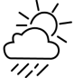
contents
3. 데이터 처리 방안
및 활용 분석 기법
1. 공모 배경
5. 예측 모델
2. 활용 데이터 정의
4. 소비 트랜드 분석
6. 결과 활용방안
및 제안

Slide 3
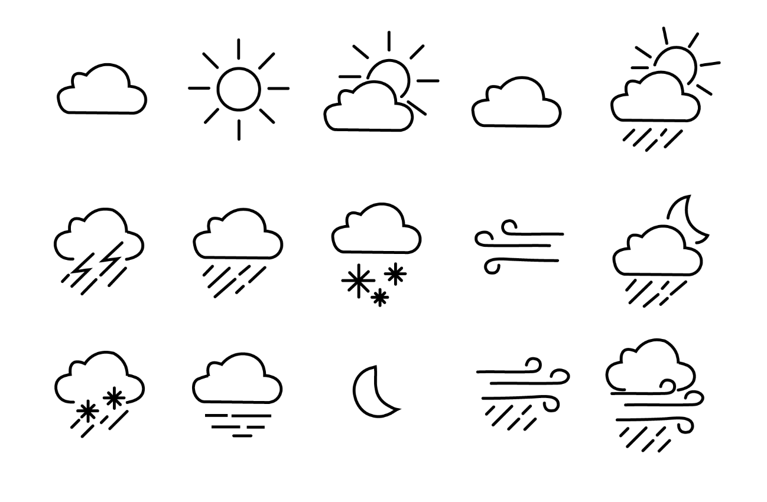
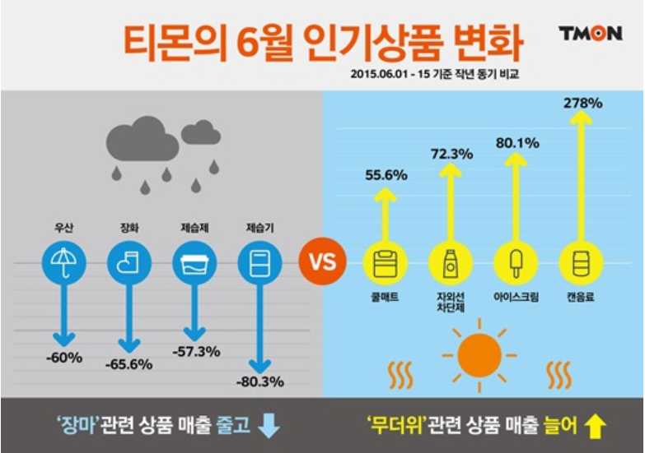

1
.1 공모배경
.1 날씨와 소비 패턴
“늑장 장마, 소비 패턴 바꿨다”
”
“날씨가 가장 효과적인 판매 전략 : 날씨 마케팅”
기상·기후
“날씨가 덥지 않으면
20만원을 돌려드립니다.”
<삼성 에어컨>
경쟁력 제고
“비 내리는 날~
반디 네일에는
혜택이 내린다!”
<BANDI>
소비패턴 파악
마케팅 효과 증대
( 출처 :MNB 뉴스)
티몬에 따르면, 지난해 6월 초 히트상품은 제습기와 우산, 장화 등 장마관련 상품이 많았다. 기상청이 6월말 장마가 올 것으로 예상해 미리 대비하는 고객들이 많았기 때문. 유통업계에서도 장마 관련 행사를 잇따라 열며 관련 상품을 집중적으로 홍보했다.
“맑은 날, 빙수구매시
천원 추가하시면
아이스크림 50g 더!
<나뚜루팝>
날씨 마케팅
“기상기후정보를 활용한 날씨 마케팅을 통해 경쟁력 확보”

Slide 4

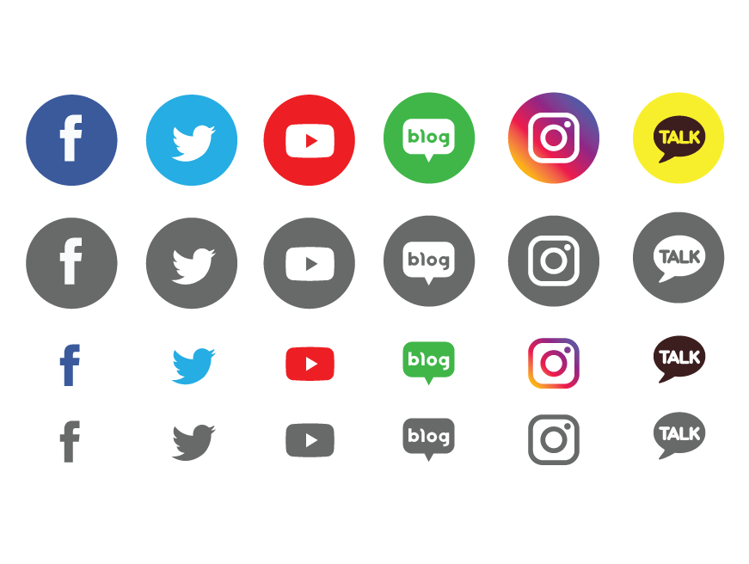
1
.1 공모배경
.1 날씨와 소비 패턴
Q1. 평소 상품정보를
접하는 채널은 어디인가요?
Q2. SNS에서 상품을 접하고
구매한 경험이 있나요?
“SNS로 상품 접하고 구매”
SNS 채널
“SNS 채널을
활용한 마케팅을
통해 구매 촉진＂
상품정보 파악
구매에 영향
( 출처 : 디지털투데이)

Slide 5
1
.1 공모배경
.2 분석목표
“기상기후정보를 활용한 소비패턴 파악”
기상기후
정보
SNS
“ SNS 채널을 통한 구매 촉진＂
“기상기후정보와 SNS채널을 활용한 소비패턴 예측의 정확성 제고 및 마케팅 효과의 극대화”

Slide 6



2
.1 활용데이터 정의
기상청 날씨마루
㈜엠코퍼레이션
㈜바이브컴퍼니
출처
데이터 내역
기온, 강수량, 상대습도,
풍속, 미세먼지
온라인 구매이력
소셜 데이터
STN_ID | 지점번호 (공통)
TMA | 관측시각
AVG_TA | 평균 기온
MAX_TA | 최고 기온
MIN_TA | 최저 기온
SUM_RN | 합계 강수량
AVG_RHM | 평균 상대습도
PM10_PM | PM10 미세먼지 농도
PM25_PM | PM25 미세먼지 농도 (초미세먼지)
date | 날짜
sex | 성별
age | 나이
big_cat | 상품 대분류명
sm_cat | 상품 소분류명
qty | 구매 수량
date | 날짜
big_cat | 상품 대분류명
sm_cat | 상품 소분류명
cnt | 10만 건 당 건수
변수
기간
2018.01.01 - 2019.12.31
2018.01.01 - 2019.12.31
2018.01.01 - 2019.12.31

Slide 7
3
.1 데이터 처리 방안 및 활용 분석 기법
.1 결측값 처리
데이터 정제
날씨변수 결측값
결측값 처리 방법
변수명 | 변수설명
Avg_ta | 평균 기온
Max_ta | 최고 기온
Min_ta | 최저 기온
⋮
Avg_ws | 평균 풍속
Max_ws | 최대 풍속
Max_ins_ws | 최대 순간 풍속
Sum_rn | 합계 강수량
Avg_rhm | 평균 상대습도
Min_rhm | 최소 상대습도
Pm10 | 미세먼지
Pm25 | 초미세먼지
“ MICE ”
(Multivariate Imputation by Chained Equations)
MCAR(Missing Completely at random)값을 다중대체
결측치의 비율이 매우 작아 완전 제거법으로 처리할 수 있지만
날짜별 기상데이터를 모두 활용해 분석하기 위해 대체 선택
결측치 총 7개
(비율 0.00029%)
다른 모든 변수를 사용해 결측치 예측
결측치가 채워진 완성된 데이터셋 여러 개 생성
각각의 완성된 데이터셋에 통계 모형 적용
각각의 분석 결과를 하나로 통합
원 데이터의 결측치 대체
Notes:
표 색 바꾸기, 식품 분류 변수 추가 제목

Slide 8
3
.1 데이터 처리 방안 및 활용 분석 기법
.1 결측값 처리
데이터 정제
날짜 | 성별 | 연령대 | 대분류 | 소분류 | 구매량
2019-09-19 | F | 20 | 뷰티 | 린스 | 7
2019-09-19 | M | 20 | 뷰티 | 린스 | 3
2019-09-19 | F | 30 | 뷰티 | 린스 | 27
2019-09-19 | M | 30 | 뷰티 | 린스 | 0
2019-09-19 | F | 40 | 뷰티 | 린스 | 32
2019-09-19 | M | 40 | 뷰티 | 린스 | 0
2019-09-19 | F | 50 | 뷰티 | 린스 | 0
2019-09-19 | M | 50 | 뷰티 | 린스 | 0
2019-09-19 | F | 60 | 뷰티 | 린스 | 0
2019-09-19 | M | 60 | 뷰티 | 린스 | 0
2019-09-20 | F | 20 | 뷰티 | 린스 | 9
온라인 구매건수 결측값
날짜 | 성별 | 연령대 | 대분류 | 소분류 | 구매량
2019-09-19 | F | 20 | 뷰티 | 린스 | 7
2019-09-19 | M | 20 | 뷰티 | 린스 | 3
2019-09-19 | F | 30 | 뷰티 | 린스 | 27
2019-09-19 | F | 40 | 뷰티 | 린스 | 32
2019-09-20 | F | 20 | 뷰티 | 린스 | 9
1. 구매건수가 없는 날짜 존재.
→ 결측값이 존재하는 제품 [ 식품 : 33개, 뷰티 : 27개, 냉난방가전 : 34개]
2. 성별, 연령대별 구매건수에 대한 결측값을 0으로 대체
Notes:
표 색 바꾸기, 식품 분류 변수 추가 제목

Slide 9
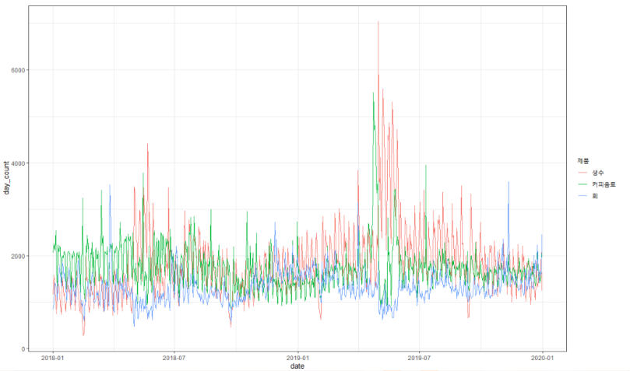
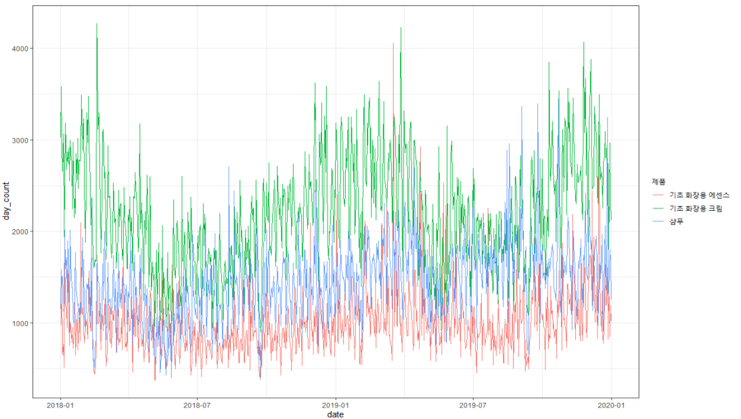
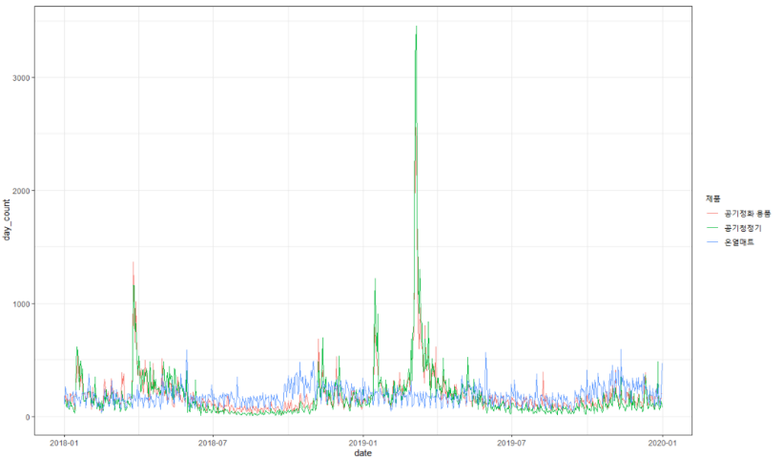
3
.1 데이터 처리 방안 및 활용 분석 기법
.2 EDA
상품 대분류별 구매량 TOP3
식품
뷰티
냉난방가전
생수
샴푸
공기정화 용품
공기청정기
온열매트
커피음료
회
기초화장용 에센스
기초 화장용 크림
공기정화 용품
공기청정기
→ 봄 구매↑
생수 → 여름 구매↑
기초화장용 크림 → 가을, 겨울 구매↑
세가지 대분류 그래프 모두 계절성을 보임.
제품 구매가 날씨에 영향을 받을 것이라고 예측할 수 있음.

Slide 10
3
.1 데이터 처리 방안 및 활용 분석 기법
.2 EDA
성별 / 연령대별 구매건수의 차이 검정
T-test & ANOVA
11.1%
11.1%
8.9%
9.6%
6.7%
남자
여성 52.6%
남성 47.4%
20대
30대
40대
50대
60대
여자
7.3%
10.9%
10.5%
12%
11.9%
성별, 연령에 따른 대분류별 구매건수 평균 차이 유의
구분 |  | 여성 (n = 1,081,977) | 남성 (n = 974,922) | p-value
전체 |  | 25.363 | 12.156 | <.0001
대분류 | 식품 | 24.525 | 13.378 | <.0001
 | 뷰티 | 29.517 | 10.773 | <.0001
 | 가전 | 9.726 | 8.152 | <.0001
구분 |  | 20대 ( n = 406,097) | 30대 (n = 476,260) | 40대 (n = 473,038) | 50대 (n = 414,271) | 60대 (n = 287,233) | p-value
전체 |  | 18.009 | 28.856 | 24.662 | 12.574 | 4.742 | <.0001
대분류 | 식품 | 16.445 | 29.473 | 25.768 | 13.457 | 5.137 | <.0001
 | 뷰티 | 22.205 | 30.956 | 25.277 | 12.010 | 4.179 | <.0001
 | 가전 | 5.607 | 12.688 | 11.949 | 7.078 | 3.283 | <.0001
Notes:
표 색 바꾸기, 식품 분류 변수 추가 제목

Slide 11
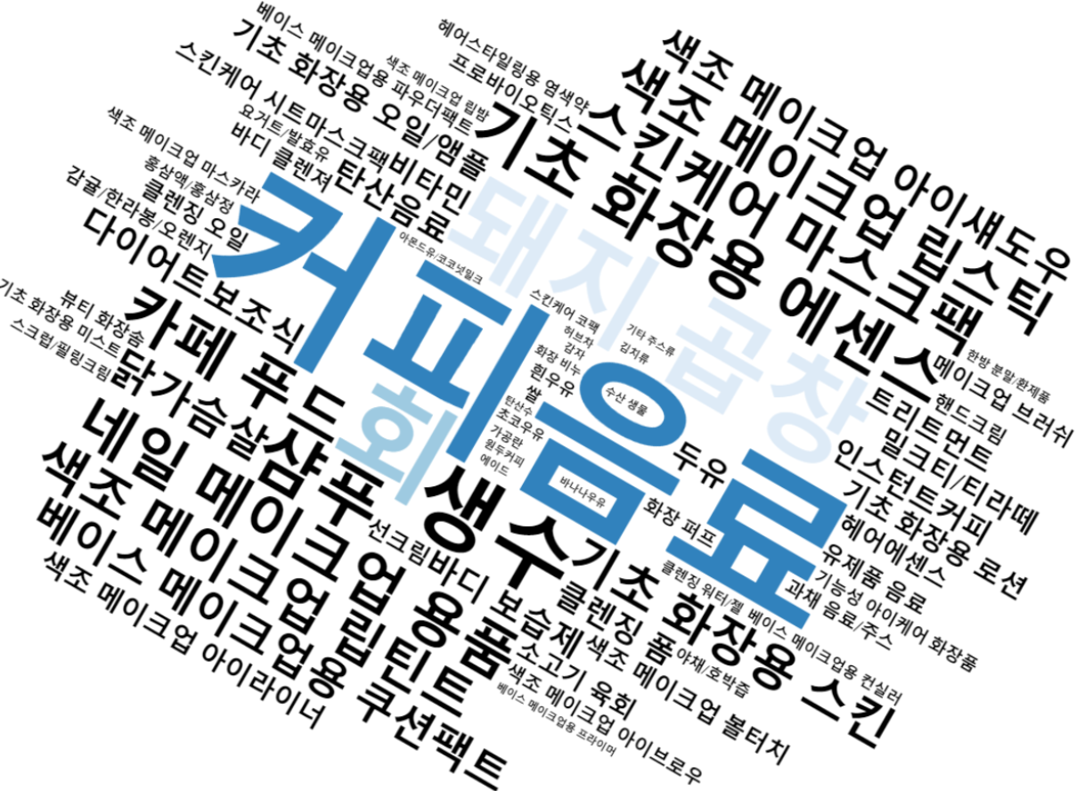
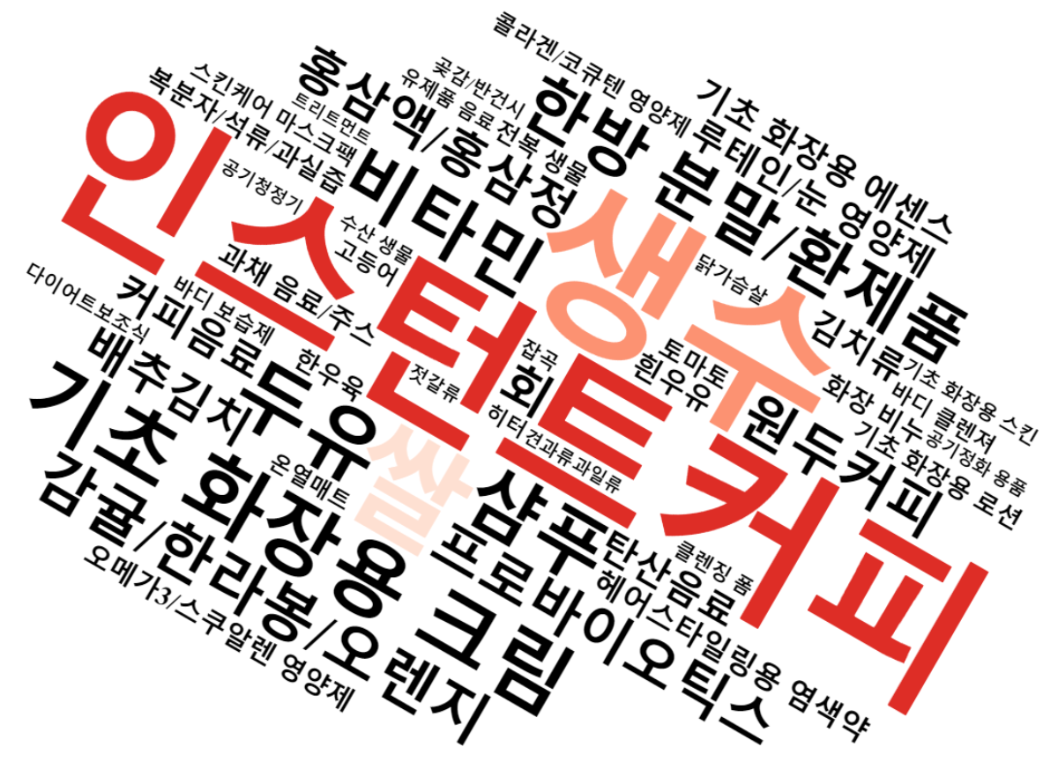
3
.1 데이터 처리 방안 및 활용 분석 기법
.2 EDA
연령대 별 구매 카테고리
20대 여성 구매 카테고리
60대 남성 구매 카테고리

Slide 12
3
.1 데이터 처리 방안 및 활용 분석 기법
.3 온라인 구매이력 - 재분류
카테고리 재분류
Big_cat | Large_cat | Mid_cat | Sm_cat
식품 | 건강기능식품 | 건강기능식품 | 홍삼 분말/환
 | 음료류 | 탄산음료류 | 탄산음료
 | 견과 종실류 | 견과 종실류 | 헛개/가시오가피
합계 | 27개 | 61개 | 212개
뷰티 | 페이셜케어 |  | 기초 화장용 미스트
 | 바디케어 |  | 바디 보습제
 | 선케어 |  | 선파우더
합계 | 15개 |  | 131개
냉난방 가전 | 난방기기 |  | 온수매트
 | 에어컨 |  | 스탠드형 에어컨
 | 건조기 |  | 의류건조기
합계 | 9개 |  | 40개
날씨 변수에 따른 수요예측을 위해 카테고리의
명확한 기준을 재설정.
온라인 구매 내역 및 소셜 데이터의 대분류(big_cat)
기준에 따라 카테고리 기준을 재설정.
(large_cat이라는 대분류 변수 추가)
식품 데이터는 중분류 (mid_cat) 변수를 추가하여
보다 세분화.
( 참고 : 식품 공전, 랄라블라, LG생활전자 )
Notes:
표 색 바꾸기, 식품 분류 변수 추가 제목

Slide 13
3
.1 데이터 처리 방안 및 활용 분석 기법
.4 날씨지수 생성 - PCA
날씨지수 생성 개요
지역별 인구수 현황
온라인 구매내역 소셜 데이터 | 날씨 데이터
지역 정보가 없음. | 지역 정보가 있음.
두 데이터를 함께 활용하기 위해서는 지역에 국한 되지 않는 “일별 대표 기상 데이터“ 가 필요.
PCA
차원 축소
date | ta_index | rn_index | wind_index | pm_index
날짜 | 기온 지수 | 강수량 지수 | 풍속 지수 | 미세먼지 지수
2018-01-01 | -4.22459 | -2.88059 | -0.51503 | 0.051328
2018-01-02 | -4.11965 | -2.69721 | 0.060365 | -1.16792
2018-01-03 | -4.65496 | -2.84326 | 0.029904 | 0.537802
⋮
날씨 데이터의 경우, 전체 인구수
(∝구매자의 비율)의 절반 이상을 차지하는
서울, 경기, 부산 지역의 데이터를 이용.
Notes:
데이터 병합 과정도 세세히 보여줘야 할까 어떤 변수가 합쳐졌는
지만 보여줄까 연령별로 인터넷 구매비율이 어떻게 되는지 노션에 잇는데
-흐름
날씨데이터가 지역별로 정보가 있는데
우리가 가진 buy데이터에는 지역 정보가 없어
그래서 날씨데이터를 지역 정보를 고려해서 적절하게 대표 값이 필요함
생각해보니까 온라인 구매 내역이니까 연령대별로 온라인 쇼핑을 하는 비율이 90%가 넘는 연령대 선택 (2,3,40)
근데 우리가 가진 구매건수총합에서 2,3,40대가 구매한 건수 비율이 80퍼가 넘어
그래서 우리는 지역 정보를 제외한 날씨 데이터를 이걸 이용해서 정해보겠다는거지

Slide 14

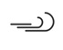

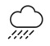
3
.1 데이터 처리 방안 및 활용 분석 기법
.4 날씨지수 생성 - PCA
날씨지수 생성
변수명 | 변수설명
Avg_ta | 평균 기온
Max_ta | 최고 기온
Min_ta | 최저 기온
⋮
Avg_ws | 평균 풍속
Max_ws | 최대 풍속
Max_ins_ws | 최대 순간 풍속
Sum_rn | 합계 강수량
Avg_rhm | 평균 상대습도
Min_rhm | 최소 상대습도
Pm10 | 미세먼지
Pm25 | 초미세먼지
기온
풍속
PCA
일별 날씨 지수
미세먼지
&
초
미세먼지
상대습도
&
강수량
Notes:
데이터 병합 과정도 세세히 보여줘야 할까 어떤 변수가 합쳐졌는
지만 보여줄까 연령별로 인터넷 구매비율이 어떻게 되는지 노션에 잇는데
-흐름
날씨데이터가 지역별로 정보가 있는데
우리가 가진 buy데이터에는 지역 정보가 없어
그래서 날씨데이터를 지역 정보를 고려해서 적절하게 대표 값이 필요함
생각해보니까 온라인 구매 내역이니까 연령대별로 온라인 쇼핑을 하는 비율이 90%가 넘는 연령대 선택 (2,3,40)
근데 우리가 가진 구매건수총합에서 2,3,40대가 구매한 건수 비율이 80퍼가 넘어
그래서 우리는 지역 정보를 제외한 날씨 데이터를 이걸 이용해서 정해보겠다는거지

Slide 15
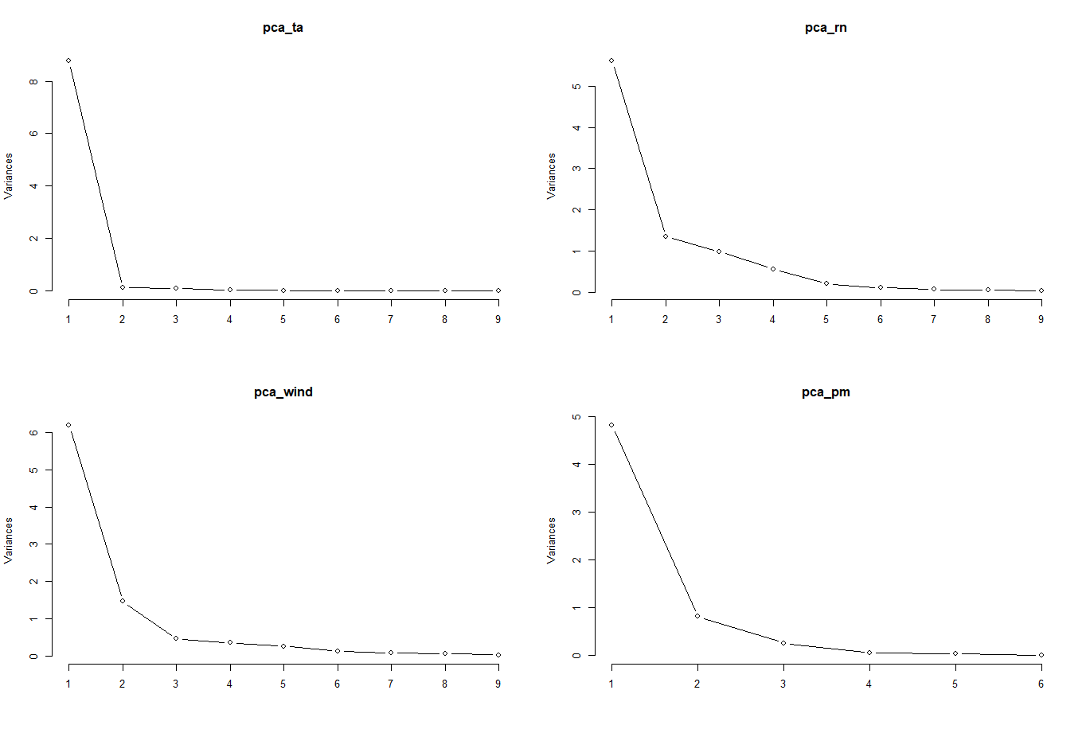
3
.1 데이터 처리 방안 및 활용 분석 기법
.4 날씨지수 생성 - PCA
날씨지수 생성
Scree plot
: 기울기가 급격하게 변하는
elbow의 개수에 따라
주성분의 개수 선정
기온
강수량
기온, 강수량, 풍속, 미세먼지
모두 첫번째 주성분만을 사용하여 날씨 지수 생성
풍속
미세먼지

Slide 16
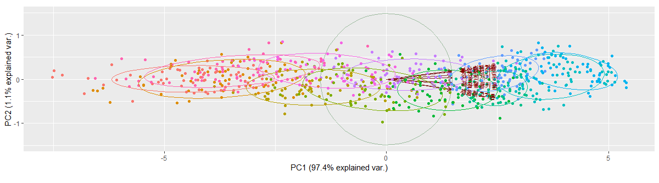
3
.1 데이터 처리 방안 및 활용 분석 기법
.4 날씨지수 생성 - PCA
날씨지수 생성
예) 기온지수
= 0.336 * 경기평균기온 + 0.334 * 부산평균기온 + 0.336 * 서울평균기온 + 0.332 * 경기최저기온 + 0.333 * 부산최저기온 + 0.335 * 서울최저기온 + 0.332 * 경기최고기온 + 0.329 * 부산최고기온 + 0.333 * 서울최고기온
봄
여름
가을
겨울
PC2에 대해서는 실제 기온값의 변동성이 작으므로 PC1을 주성분으로 사용

Slide 17
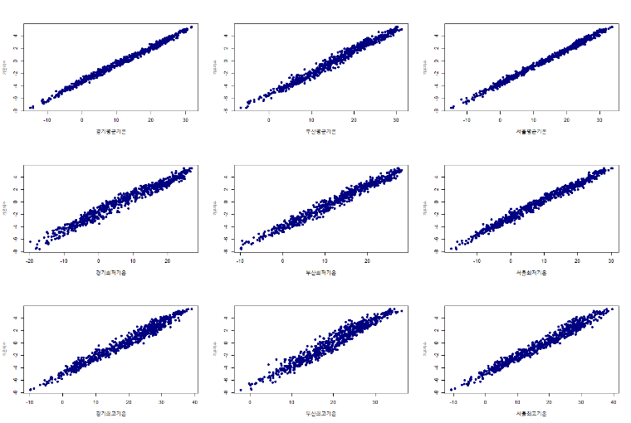
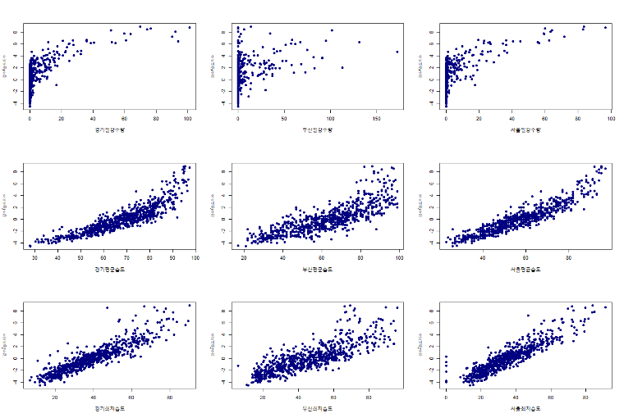
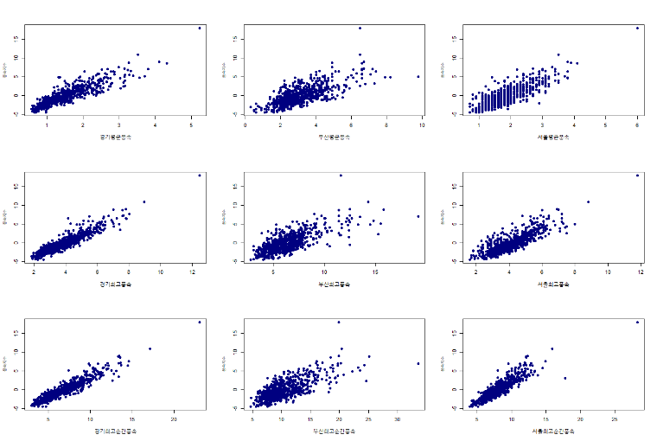
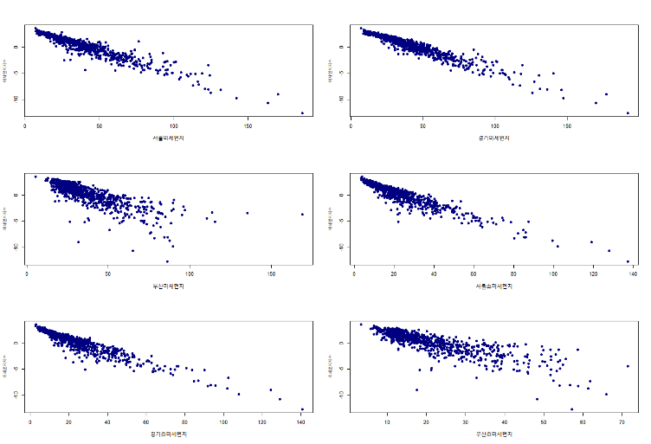
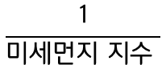
3
.1 데이터 처리 방안 및 활용 분석 기법
.4 날씨지수 생성 - PCA
날씨지수 생성
∝
기온
강수 & 습도
기온
기온 지수
강수 & 습도
∝
강수/기온 지수
∝
풍속
풍속 지수
미세먼지 농도
∝
$$\frac{\text{1}}{\text{미세먼지 지수 }}$$
풍속
미세먼지
날씨지수와 모두 양의 상관관계를
보이나 미세먼지만 지수와
음의 상관관계를 보임

Slide 18
3
.1 데이터 처리 방안 및 활용 분석 기법
.4 날씨지수 생성 - PCA
날씨 지수 예시
기온 | 풍속 | 미세먼지 | 습도
AVG 24.3 | AVG 1.44 | 미세먼지 44.65 | AVG 77
MIN 20.9 | MAX 3.37 | 초미세먼지 30.1 | MIN 59.6
MAX 29.2 | 순간MAX 5.68 |  | 강수 0.04
기온 | 풍속 | 미세먼지 | 습도
AVG 24.7 | AVG 1.7 | 미세먼지 39.9 | AVG 67
MIN 22.4 | MAX 5.68 | 초미세먼지 30.7 | MIN 48.5
MAX 29 | 순간MAX 6.8 |  | 강수 0
기온 | 풍속 | 미세먼지 | 습도
AVG 22.2 | AVG 2 | 미세먼지 22.1 | AVG 88
MIN 20.8 | MAX 3.9 | 초미세먼지 15.2 | MIN 70.4
MAX 25.5 | 순간MAX 7.7 |  | 강수 0
DATE | 기온지수 | 풍속지수 | 미세먼지지수 | 강수/습도지수
2019.06.28 | 3.0585 | 2.0314 | -1.6537 | 0.3192

Slide 19
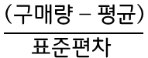
3
.1 데이터 처리 방안 및 활용 분석 기법
.5 온라인 구매이력 - Clustering
제품군 군집화 ( hierarchical clustering )
날씨에 큰 영향을 받지 않는 품목, 즉 구매량의 변동폭이 작은 제품을 클러스터링을 통해 제거.
대분류별 최적의 k(군집의 수)를 도출.
$$\frac{\text{(}\text{구매량 }\text{– }\text{평균}\text{)}}{\text{표준편차} }$$
소분류별 구매량에 따른
scale을 맞추기 위해
표준화 진행
대분류 | 중분류 | 소분류 | 일자별 구매량 | 표준화
식육가공품 및 포장육 | 식육 가공품 | 돼지 곱창 | 524 408 468 ··· | -1.22 -1.55 -1.38 ···
 |  | 장조림/ 카레용 돈육 | 11 15 12 ··· | -0.50 0.26 -0.31 ···
 |  | 갈비용 우육 | 2 2 1 ··· | -1.06 -1.06 -1.20 ···
표준화된
최대 구매량 - 최소 구매량
에 대해 클러스터링 시행

Slide 20
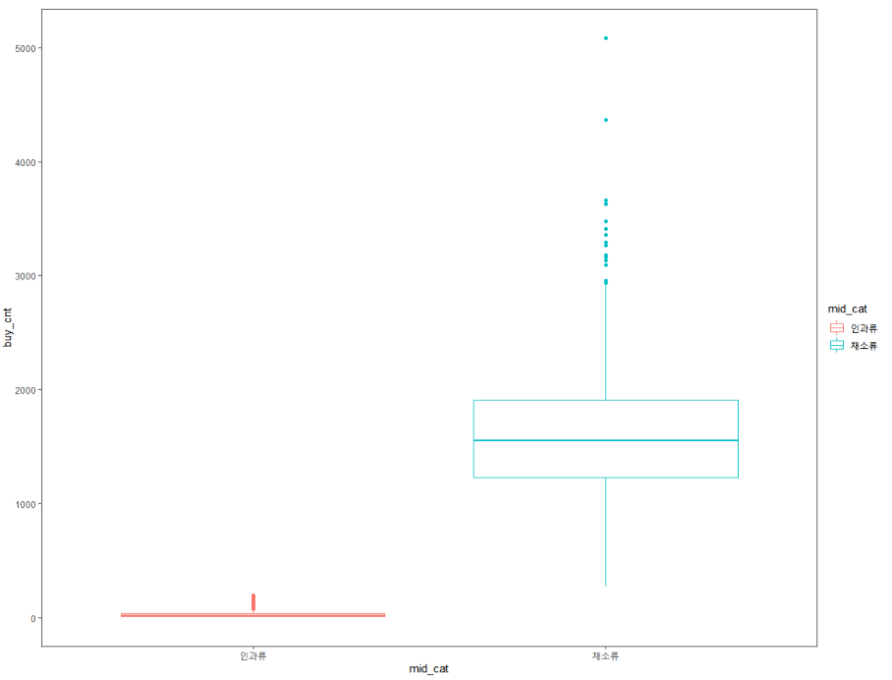
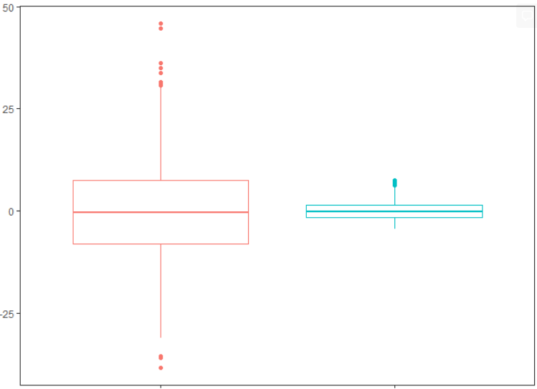
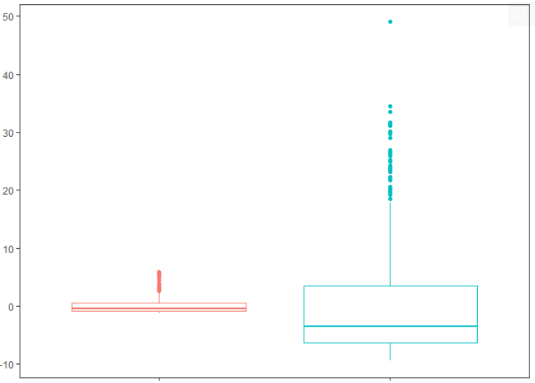
3
.1 데이터 처리 방안 및 활용 분석 기법
.5 온라인 구매이력 - Clustering
제품군 군집화 ( hierarchical clustering )
식품
뷰티
냉난방 가전
구매건수
구매건수
구매건수
인과류
채소류
페이셜케어
핸드케어
가전기타
난방기기
“제품군별 구매량 크기의 차이가 있어 표준화 후 클러스터링 진행”

Slide 21
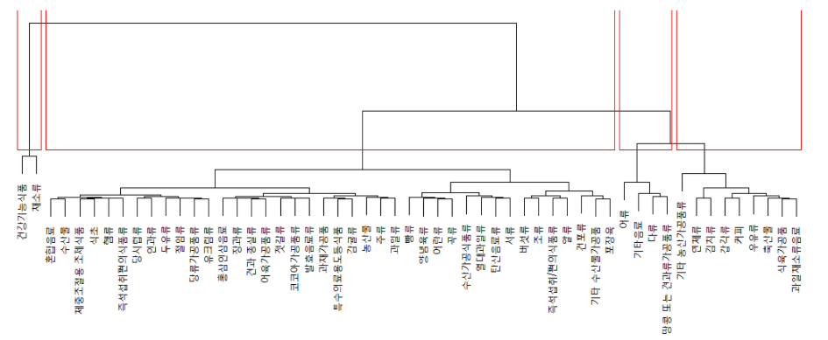
3
.1 데이터 처리 방안 및 활용 분석 기법
.5 온라인 구매이력 - Clustering
식품 (k = 4)
중분류 | 최대 – 최저 구매량
건강기능식품 | 97.4
채소류 | 75.1
어류 | 51.6
다류 | 45.9
땅콩 또는 견과류 가공품류 | 44.7
기타음료 | 43.1
기타 농산가공품류 | 29.9
연체류 | 28.6
⋮
과일채소류음료 | 24.3
버섯류 | 21.0
조류 | 20.8
⋮
인과류 | 6.09
①
①
④
②
③
②
③
④
클러스터링 결과, 군집 ① + ② + ③을 모델링에 사용 (④ 제외).

Slide 22
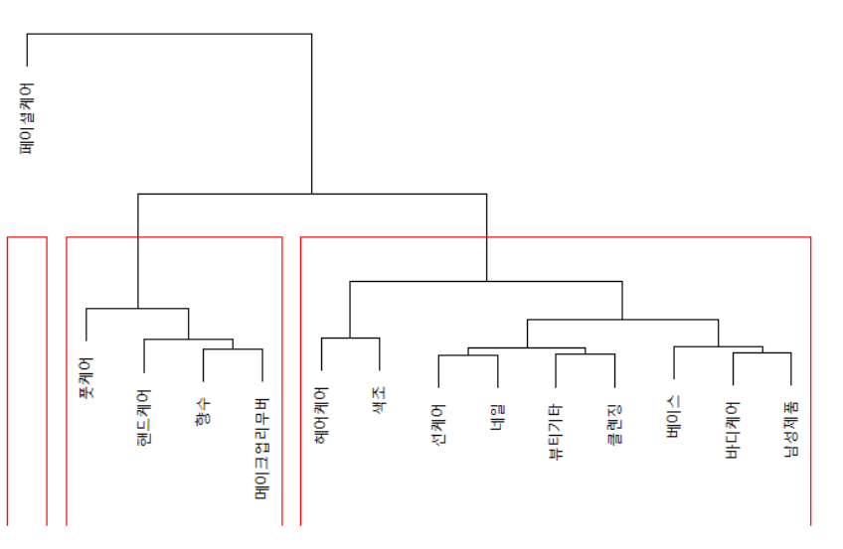
3
.1 데이터 처리 방안 및 활용 분석 기법
.5 온라인 구매이력 - Clustering
뷰티 (k = 3)
대분류 | 최대 – 최저 구매량
페이셜케어 | 84.3
헤어케어 | 46.3
색조 | 41.9
···
클렌징 | 28.5
풋케어 | 19.5
핸드케어 | 12.0
···
메이크업 리무버 | 7.98
①
③
②
②
①
③
클러스터링 결과, 군집 ① + ②을 모델링에 사용 (③ 제외).

Slide 23
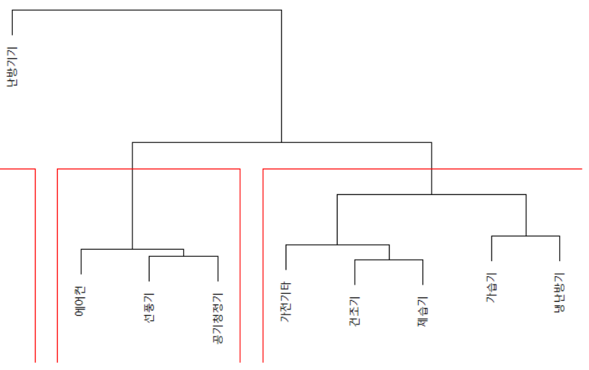
3
.1 데이터 처리 방안 및 활용 분석 기법
.5 온라인 구매이력 - Clustering
냉난방 가전 (k = 3)
대분류 | 최대 – 최저 구매량
난방기기 | 58.5
에어컨 | 31.3
선풍기 | 29.8
공기청정기 | 29.0
가습기 | 20.5
냉난방기 | 15.6
···
가전기타 | 7.11
①
②
①
②
③
③
클러스터링 결과, 군집 ① + ②을 모델링에 사용 (③ 제외).

Slide 24
3
.1 데이터 처리 방안 및 활용 분석 기법
.6 다중회귀분석
다중회귀분석 ( Multiple Linear Regression Analysis )
클러스터링 결과 선정된 제품군에 대해 소셜 데이터의 문서건수 변수(SNS_cnt)를 추가하여 다중회귀분석 시행.
단계별 변수선택으로 유의하지 않은 변수 제거. (p-value > 0.05)
제품군별 구매에 영향을 미치는 날씨 변수 도출 및 소셜 데이터의 영향력 검정.
VIF를 통해 다중공선성 없음을 확인. ( VIF < 10 이면 FALSE )
Ex) 냉난방 가전 _ 공기청정기
 | SNS 문서건수 | 기온 지수 | 강수량 지수 | 퐁속 지수 | 미세먼지 지수
VIF | FALSE | FALSE | FALSE | FALSE | FALSE
 | (Intercept) | SNS 문서건수 | 기온 지수 | 강수량 지수 | 미세먼지 지수
회귀계수 | -146.961 | 5.895 | -9.650 | -6.966 | 11.634
공기청정기의 구매량은 SNS, 기온, 강수/습도, 미세먼지에 영향을 받음.

Slide 25
3
.1 데이터 처리 방안 및 활용 분석 기법
.6 다중회귀분석
SNS
연체류
기타 농산가공품류
SNS
건강기능식품
땅콩 또는 견과류
가공품류
헤어케어
갑각류
다류
① 기온 ∩ 미세먼지 ∩ 강수 ∩ SNS
공기청정기 선풍기 우유류
색조
뷰티기타
페이셜케어
김치류
어류
①
② 기온 ∩ 미세먼지 ∩ 풍속 ∩ SNS
난방기기 바디케어
선케어 클렌징
네일
③
②
채소류
③ 기온 ∩ 미세먼지 ∩ 풍속 ∩ 강수 ∩ SNS
에어컨 남성제품
베이스
과일채소류음료
기타 음료
식육 가공품
커피류
기온
미세먼지
축산물
풍속
강수량 & 습도
SNS에 영향을 받지 않는 상품군

Slide 26
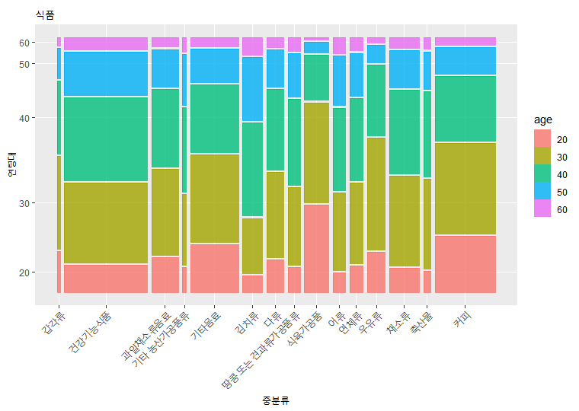
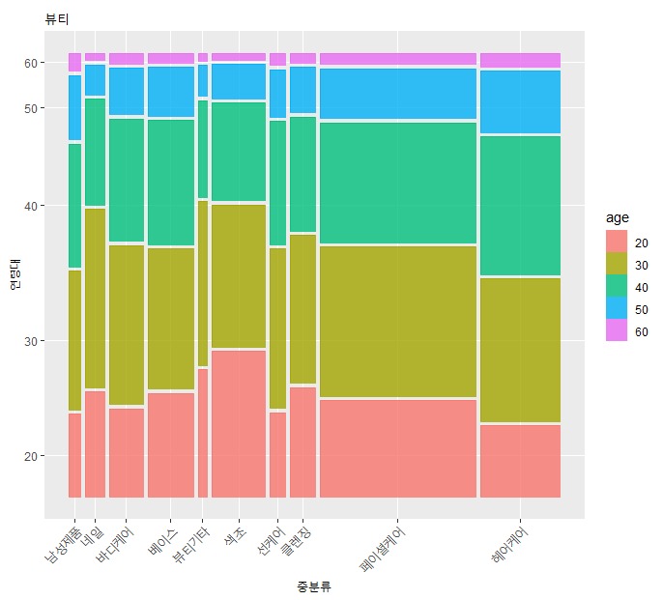
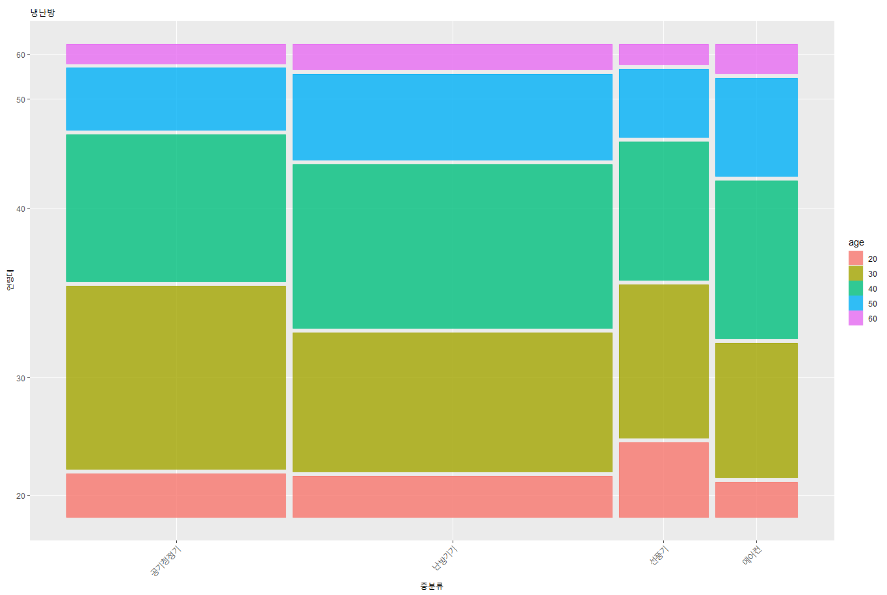
4
.1 소비 트랜드 분석
.1 상품 구매 연령대
연령대
식품
뷰티
냉난방 가전
구매량
20대
30대
40대
50대
60대
날씨에 민감한 제품군 별 소비층의 연령대를 확인 해 본 결과, 주 소비층이 30, 40대 인 것을 알 수 있음.
Notes:
30&40대 강조하기 위해서 그림으로 그래프 묶거나 하면 더 눈에 잘 들어올것 같아
뷰티 그래프 수정하기!

Slide 27
4
.1 소비 트랜드 분석
.2 SNS 이용 연령대
소셜 미디어
SNS 모바일 앱 사용자 분포
11.5%
10.2%
10.2%
6.2%
7.6%
여성 54.3%
남성, 45.7%
10대
20대
30대
40대
50대 이상
8.1%
11.6%
11.4%
10%
13.3%
남성보다는 여성이 SNS를 더 활용하며,
20, 30, 40대가 전체 SNS 이용 비율의 약 70%를 차지

Slide 28
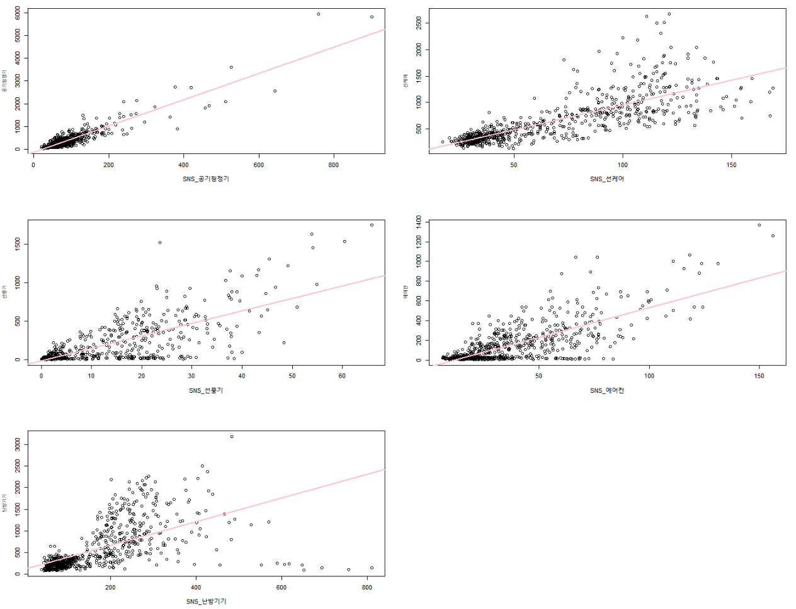
4
.1 소비 트랜드 분석
.3 SNS & 날씨 민감 상품
소셜 미디어
날씨에 민감한 제품군 중, SNS 문서 건수와 온라인 구매 수량과의 상관계수가 가장 높은 상품 군 Top 5
공기청정기
선케어
선풍기
에어컨
난방기기
0.915
0.779
0.758
0.749
0.605
“SNS 문서 건수와 온라인 구매 건수간의 경향성 확인”

Slide 29
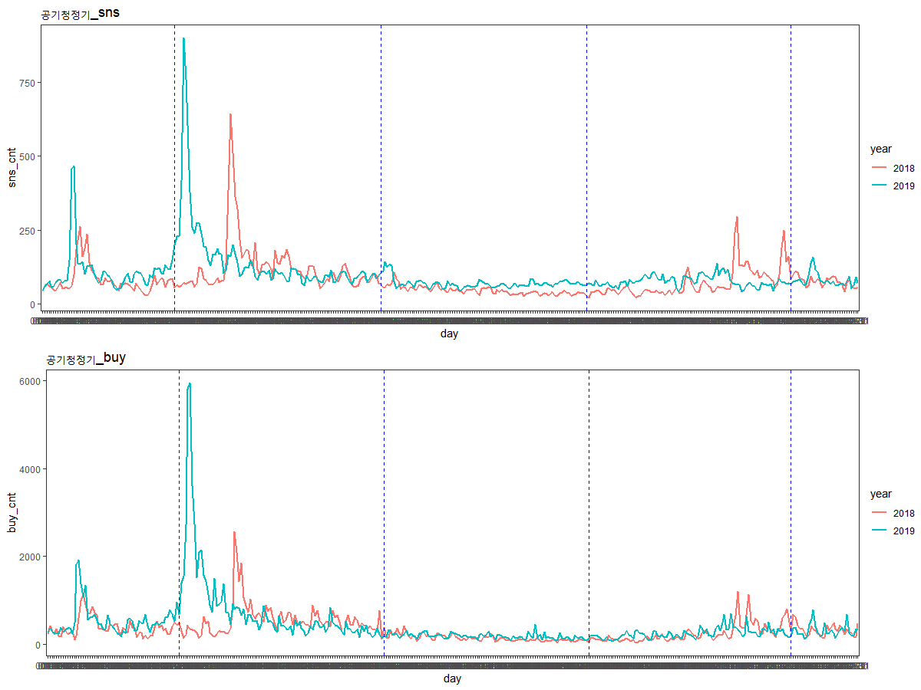
4
.1 소비 트랜드 분석
.3 SNS & 날씨 민감 상품
소셜 미디어
SNS 홍보가 적절한 예시 _ 공기청정기
겨울
봄
여름
가을
겨울
SNS 문서건수
공기청정기의 SNS의 문서 건수와
온라인 구매 수량의 그래프
패턴이 거의 동일.
각 계절별 소비자의 관심도와
구매량 패턴이 유사함.
소셜 미디어를 활용한 홍보를
통해 제품에 대한 관심이
실제 구매로 이어지도록 유도.
겨울
봄
여름
가을
겨울
온라인 구매 건수

Slide 30
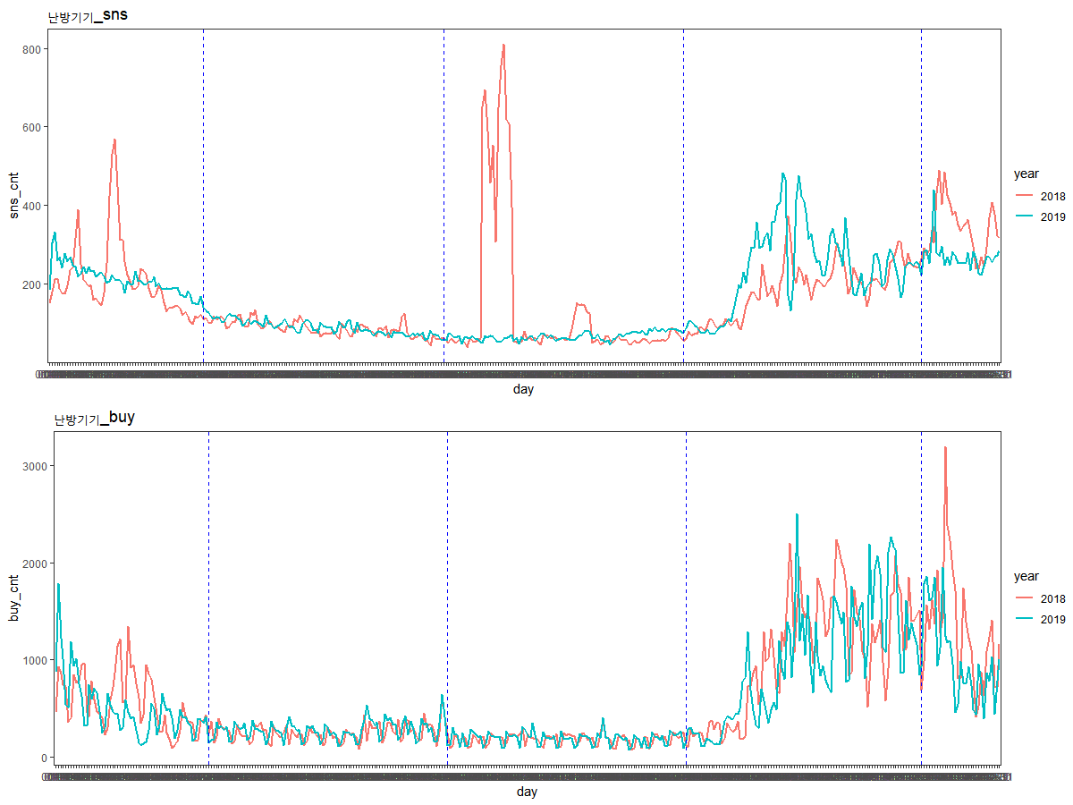
4
.1 소비 트랜드 분석
.3 SNS & 날씨 민감 상품
소셜 미디어
SNS 홍보가 부적절한 예시 _ 난방기기
겨울
봄
여름
가을
겨울
SNS 문서건수
난방기기의 SNS의 문서 건수와
온라인 구매 수량의 그래프
패턴이 대체로 유사함.
하지만 여름에 SNS 상에서의
난방기기의 관심도가
실제 구매 건수로
이어지지는 않음.
해당시기에 기온에 민감한
제품군인 난방기기를
소셜 미디어를 통해
홍보를 하는 것은 부적절함.
겨울
봄
여름
가을
겨울
온라인 구매 건수
Notes:
18p : SNS 홍보 분석 실패에 대해 설명할때 그 상품이 날씨에 예민한 상품인데 그걸 고려안해서 SNS와 상관계수가 높지만 실패했다는걸 조금 더 강조했으면 좋겠어
공모전의 목적이 날씨 연관 상품 찾아서 마케팅을 잘해보자 인것같아서
18p 그래프 계절 선 넣은게 날씨 특성도 연관시키고 싶어서였거든..! 그래서 필요하면 년도&계절별 평균 날씨지수 구해놓은거 있는데 그거 옆에 붙여넣기만 해도 될것같아 (단지 내 의견ㅋㅋㅋㅋ

Slide 31
5
.1 예측 모델
.1 모델 선택 배경
시계열분석
날씨에 따른 제품군별 수요예측을 위해 시간에 따라 변화하는 날씨의 특성을 반영한 시계열 모형을 고려.
사용 변수 : 2018~19년간 28개의 각 제품군별 구매건수, 기온지수, 강수/습도지수, 풍속지수, 미세먼지지수
다중회귀결과 날씨에 민감한
제품군이 아니므로 제외
종속변수(Y) : 제품군별 구매건수
설명변수(X) : 날씨 지수
날짜 | 갑각류 | 건강기능식품 | 공기청정기 | … | 페이셜케어 | 헤어케어 | 기온 지수 | 강수/습도 지수 | 풍속 지수 | 미세먼지 지수
2018-01-01 | 100 | 4051 | 243 | … | 8137 | 2742 | -4.224586 | -2.880586 | -0.51514927 | 0.05140376
2018-01-02 | 108 | 4999 | 425 | … | 9659 | 3392 | -4.119653 | -2.629586 | 0.06208944 | -1.16783476
︙ | ︙ | ︙ | ︙ |  | ︙ | ︙ | ︙ | ︙ | ︙ | ︙
2019-12-30 | 215 | 5249 | 347 | … | 8043 | 3411 | -2.838804 | 1.438220 | 4.034096 | 4.034096
2019-12-31 | 283 | 4678 | 316 | … | 6401 | 2576 | -5.430106 | -2.629586 | 4.309431 | 4.309431
Time:
2018
~
2019

Slide 32
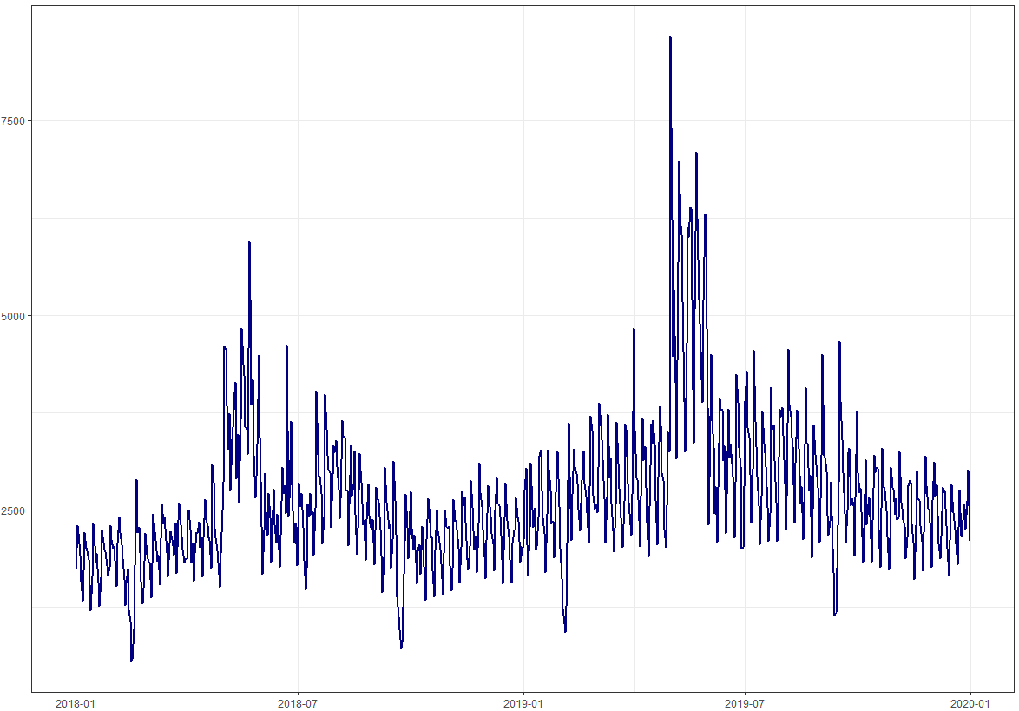
5
.1 예측 모델
.1 모델 선택 배경
시계열분석
시계열 데이터
: 시간의 경과에 따라서 얻어진 관측값/통계량으로
연속한 시간의 관측치가 연관되어 있음
X : 날씨 정보 → 시계열 데이터
Y : 날짜별 구매건수 → 시계열 데이터
분석
기온, 강수/습도, 풍속, 미세먼지 지수
일반(비시계열) 모형 | 시계열 모형
날씨 지수(X) ↓ 제품군별 구매량(Y) | 날씨 지수(X), 제품군별 과거 구매량(Yt-i) ↓ 제품군별 현재 구매량(Yt)
제품군별 구매량 예측
7250
5000
2500
2018-01
2018-07
2019-01
2019-07
2020-01

Slide 33
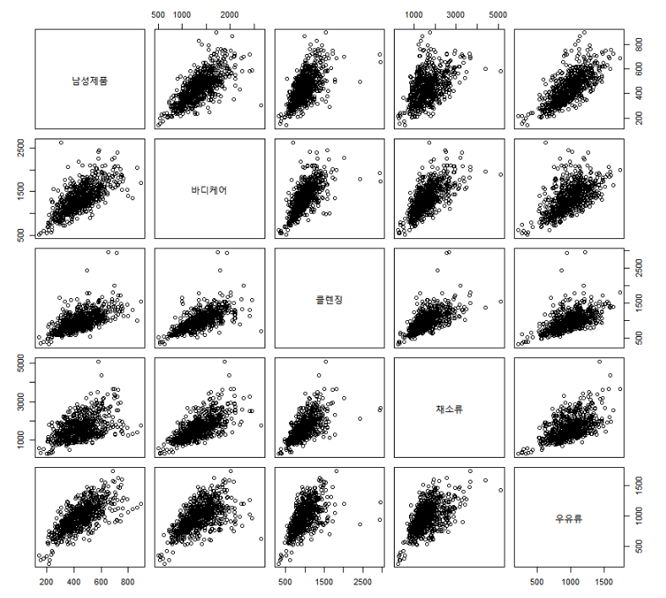
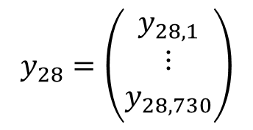
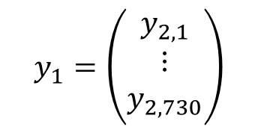
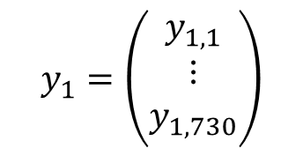


5
.1 예측 모델
.1 모델 선택 배경
시계열분석
다변량 반응변수
제품군 사이의 연관성
제품군 1
갑각류
$$y_{1}=\left(\begin{aligned}y_{1,1} \\ ⋮ \\ y_{1,730}\end{aligned}\right)$$
2018-01-01
남성제품
2019-12-31
바디케어
제품군 2
공기청정기
$$y_{1}=\left(\begin{aligned}y_{2,1} \\ ⋮ \\ y_{2,730}\end{aligned}\right)$$
클렌징
채소류
$$⋮$$
$$⋮$$
우유류
$$y_{28}=\left(\begin{aligned}y_{28,1} \\ ⋮ \\ y_{28,730}\end{aligned}\right)$$
제품군 28
헤어케어
서로 강한 상관관계를 가지는 제품군 존재

Slide 34
5
.1 예측 모델
.2 모델 비교
모델 비교
일반(비시계열) 모형
 | 설명변수 | 시계열성 | 다변량 | Y간 연관성
다중회귀모형 | O | X | X | X
Random Forest | O | X | O | X
ARIMA | X (외생변수) | O | X | X
ARIMAX | O (외생변수) | O | X | X
VARX | O (외생변수) | O | O | O
데이터
특성
다중회귀모형
Random Forest
: 자료의 시계열성
고려 불가
모형
ARIMA
: 시계열성 고려 가능,
외생변수 고려 불가
ARIMAX
: 외생변수 고려 가능,
다변량 반응변수 고려 불가
시계열 모형
VARX
최종적으로 시계열성, 외생변수, 다변량 반응변수를 동시에 고려해 분석할 수 있는 VARX 모형을 선택 .
VARX (Vector AutoRegressive with Exogenous Model)
회귀 분석에서 선택된 제품군 29개를 하나의 벡터로 만들어 한 번에 시계열 분석을 시행.

Slide 35
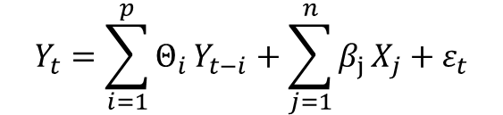
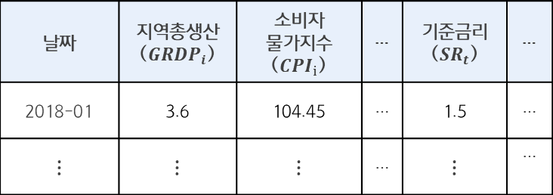
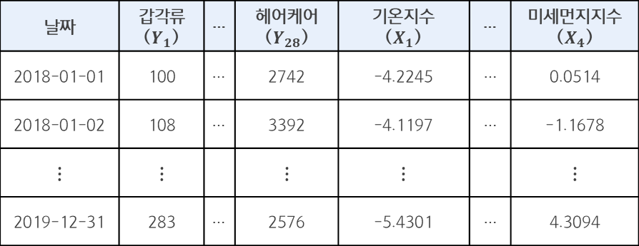
5
.1 예측 모델
.3 VARX
VARX
$$Y_{t}=\sum_{i=1}^{p}{Θ_{i}}{Y_{t−i}}+\sum_{j=1}^{n}{β_{j}}X_{j}+ε_{t}$$
$( p : number of lag , n : number og exogenous$ )
$Y_{t}$ : 제품군별 t 시점 구매량 벡터${, X}_{j}$: 날씨변수 (기온지수, 강수/습도지수, 풍속지수, 미세먼지지수)$, { ε}_{t}$ : t 시점 오차벡터
VARX 적용 시계열 데이터 예측 사례
구매량 예측에 VARX 모델 적용
(금융 데이터: 통화정책 효과 예측)
Y : 제품군별 구매건수
X : 날씨 지수
Y : 내생변수
X : 외생변수
날짜 | 갑각류 ($Y_{1}$) | … | 헤어케어($Y_{28}$) | 기온지수 ($X_{1}$) | … | 미세먼지지수 ($X_{4}$)
2018-01-01 | 100 | … | 2742 | -4.2245 | … | 0.0514
2018-01-02 | 108 | … | 3392 | -4.1197 | … | -1.1678
︙ | ︙ |  | ︙ | ︙ |  | ︙
2019-12-31 | 283 | … | 2576 | -5.4301 | … | 4.3094
날짜 | 지역총생산(${GRDP}_{i}$) | 소비자 물가지수 (${CPI}_{i}$) | … | 기준금리 (${SR}_{t}$) | …
2018-01 | 3.6 | 104.45 | … | 1.5 | …
︙ | ︙ | ︙ | … | ︙ | …
Time : 2018
~
2019

Slide 36
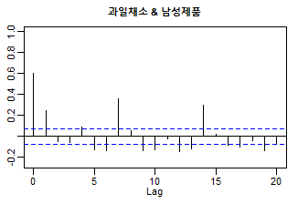
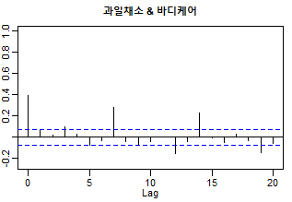
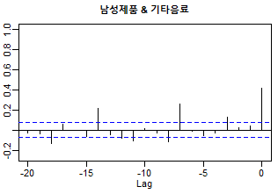
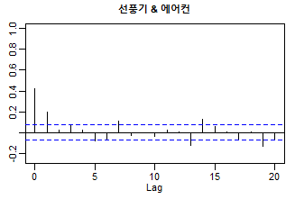
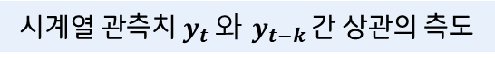
5
.1 예측 모델
.3 VARX
VARX
ACF )
시계열 관측치 $y_{t }와$ $y_{t−k }$간 상관의 측도
VAR select
AR 차수 결정
유의한 큰 값이면 해당 시차에 대한 상관 有
AIC(Akaike Information Criterion) 비교
Model | AIC
VARX(1,4) | 290.678
VARX(2,4) | 290.493
VARX(3,4) | 290.624
AIC
가장 작은
모형 선택
제품군 여러 개를 한 번에 고려했을 때
시차에 대한 상관 있음
제품군을 동시에 모형화해야 함
외생변수(4개)
기온지수, 강수/습도지수, 풍속지수, 미세먼지지수
AR(2)
→ VARX(2,4) 모형이 가장 적합
다변량 반응변수 시계열 모형인 VARX를 사용

Slide 37
5
.1 예측 모델
.3 VARX
VARX
Rolling Walk Forward
시계열 모형 예측의 대표적 방법
장기간의 추세가 모델의 분산을
과도하게 높여 발생하는
낮은 예측력 문제 완화
Window = 90 days
h = 2
90일 = 3달
2일 예측
2일 예측
⋮
2일 예측
Ex)
2일 예측
90일
총 640일 예측

Slide 38
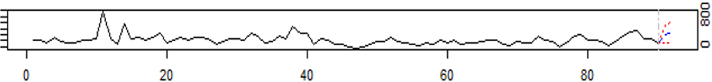
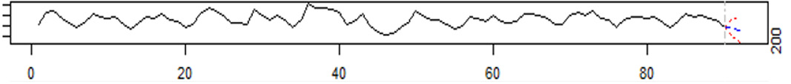
5
.1 예측 모델
.3 VARX
VARX
예측결과
예시) Rolling Walk Forward
갑각류 | 예측값 | lower | upper | CI
2018-04-01 | 152.6205 | 77.13087 | 228.1101 | 75.48963
2018-04-02 | 164.455 | 67.78261 | 261.1274 | 96.67237
2018-01-01 ~ 2018-03-31
2일 예측
과일채소류 | 예측값 | lower | upper | CI
2018-04-01 | 907.9564 | 488.621 | 1327.292 | 419.3354
2018-04-02 | 750.7322 | 151.6996 | 1349.765 | 599.0326
신뢰구간
예측

Slide 39
5
.1 예측 모델
.3 VARX
VARX
VARX 모델을 사용하여 2019-06-28 구매량을 예측.
 | 제품군 | 예측 구매량 |  | 제품군 | 예측 구매량
1 | 갑각류 | 195.981 | 15 | 색조 | 1814.676
2 | 공기청정기 | 91.44391 | 16 | 선케어 | 676.3235
3 | 과일채소류음료 | 1364.001 | 17 | 선풍기 | 481.2186
4 | 기타.농산가공품류 | 193.3409 | 18 | 식육가공품 | 1908.954
5 | 기타음료 | 2431.978 | 19 | 어류 | 518.023
6 | 김치류 | 1069.625 | 20 | 에어컨 | 213.1371
7 | 난방기기 | 28.09676 | 21 | 연체류 | 751.4151
8 | 남성제품 | 315.3373 | 22 | 우유류 | 838.223
9 | 네일 | 1104.814 | 23 | 채소류 | 2254.805
10 | 다류 | 443.3668 | 24 | 축산물 | 246.3193
11 | 땅콩 또는 견과류 가공품류 | 269.8598 | 25 | 커피 | 2604.019
12 | 바디케어 | 1202.255 | 26 | 클렌징 | 1051.397
13 | 베이스 | 1430.925 | 27 | 페이셜케어 | 6360.275
14 | 뷰티기타 | 352.2093 | 28 | 헤어케어 | 3097.295

Slide 40
5
.1 예측 모델
.3 VARX
VARX
모델 예측 정확도(accuracy) 비교
시간의 흐름(시계열)을 반영하지 않은 모델 (Linear Regression, Random Forest) 과 시간의 흐름을 반영한 모델 (ARIMAX, VARX) 비교
시계열 모델 예측 정확도가 더 우수함
시계열 모델 중 다변량을 반영한 모델 (VARX) 의 예측 정확도가 더 우수함
정확도 순서 : VARX > ARIMAX > Linear Regression > Random Forest
MODELS | RMSE
Linear Regression | 315.2934
Random Forest | 355.5274
ARIMAX | 282.2624
VARX | 272.6845
RMSE: Root mean squared error

Slide 41

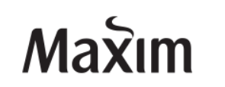



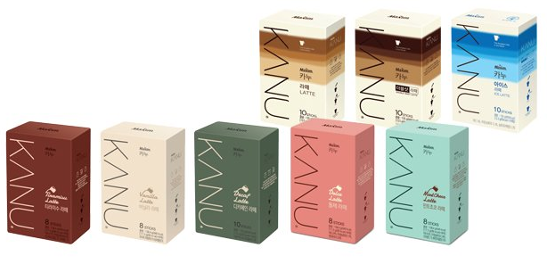
6
.1 결과 활용방안 및 제안
.1 VARX 모델 사용 예시
내일 날씨에는 어떤 브랜드의
제품이 많이 팔릴지 VARX
모형 한번으로 구매량 예측 가능.
더 세분화 한 제품도 VARX 모형
이용하여 KANU의 어떤 종류가 많이 팔릴 지 예측 가능.

Slide 42
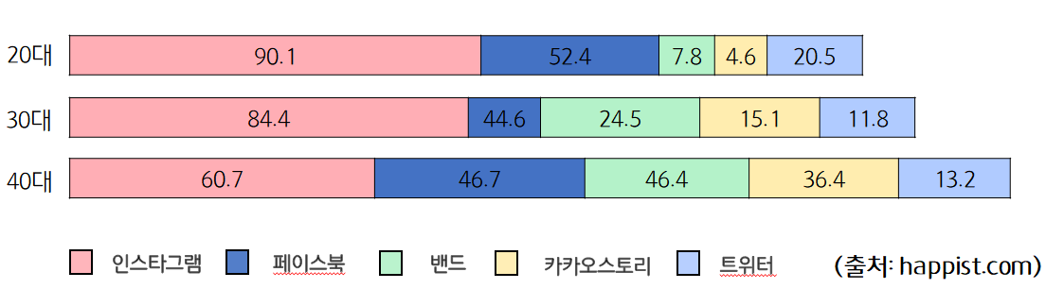
6
.1 결과 활용방안 및 제안
.2 SNS 전략
SNS & 날씨 마케팅
(1) 날씨와 SNS에 영향을 받는 제품을 파악.
(2) 모델을 통하여 어떤 날씨의 제품의 구매량 예측.
(3) 제품의 주 소비층의 연령대를 파악.
(4) 주 소비층의 연령대가 많이 쓰는 SNS에 집중적으로 홍보를 한다면 효율적인 수익 창출 가능.
연령대 별 주 SNS 플랫폼
날씨에 따라 수요를 예측하여 적절한 시기에 SNS홍보를 시행.
주 소비층을 타겟팅 하여 홍보에 적절한 SNS플랫폼 선택.

Slide 43
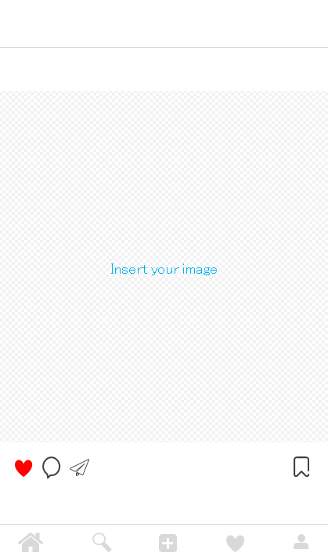







6
.1 결과 활용방안 및 제안
.2 SNS 전략
구체적인 제안 방향 및 기대효과
날씨 데이터 + VARX 모델 = 주간 상품 구매 예측 활용
: 날씨를 고려한 예측을 통해 구매를 더 유도하고 싶은 제품에 대한 레시피 및 상품 판매 사이트를 함께 제안.
예시)
사이트
2019.06.28 (금) 서울
VARX
SNS
흐림/비/
안개/
이슬비
22/29°C
날씨 데이터
구매를 유도하고 싶은 제품 파악
레시피 및 상품 판매 사이트 제안

Slide 44




6
.1 결과 활용방안 및 제안
.2 SNS 전략
예시)
2019.6.28. | 서울 | 흐림/비/안개/이슬비 22/29°C
기온 | 풍속 | 미세먼지 초미세먼지 |  | 상대습도 강수량
20℃ | 2m/s | 19 ㎍/m³ | 14 ㎍/m³ | 56% | 4.5mm
오늘 같은 날에는!?
구매 유도 제품 PICK
VARX (수요예측)
제품 | 키위 | 망고 | 감귤 | …
일별 예측 수요량 | 5 | 150 | 30 | …
SNS 홍보
망고 관련 레시피 & 재료 구매 사이트( ) 제시
상품에 대한 관심도가 증가하여 구매 전환까지 이어질 것을 기대해 볼 수 있음.

Slide 45
6
.1 결과 활용방안 및 제안
.2 장바구니 전략
SNS & 날씨 마케팅
SNS 상 사람들의
관심도가 늘어남
SNS의 노출 건수를 늘려도
구매로 이어지지 않을 것.
해당 시기에 SNS의 홍보 효과가
부적절해 보일 때
하지만 구매로
이어지지 않음
SNS 홍보가 아닌 구매량을 늘릴 수 있는 다른 마케팅 전략이 필요
Notes:
요===연령대별로 많이 쓰는 장보기 플랫폼

Slide 46






6
.1 결과 활용방안 및 제안
.2 장바구니 전략
방안 및 기대효과
장바구니 쿠폰
오늘의 날씨 쿠폰
장바구니에 상품을 담아둔
잠재고객에게!
날씨의 영향으로
잘 소비되지 않는
제품에 대한 할인 쿠폰을 배포.
고민하고 있던 소비자들의
구매를 이끌어 낼 수 있음.
(효율적인 구매전환)
날씨로 인해 구매량이 저조할 것으로 예상되는 상품의 구매 증진을 위한 효과적인 해결 방안.
Notes:
요===연령대별로 많이 쓰는 장보기 플랫폼

Slide 47
참고문헌
1. WILMS, Ines, et al. Interpretable vector autoregressions with exogenous time series. arXiv:1711.03623, 2017.
2. SEPTIANI, Ayu; SUMERTAJAYA, I. Made; AIDI, Muhammad Nur. Vector Autoregressive X (VARX) Modeling for Indonesian Macroeconomic Indicators and Handling Different Time Variations with Cubic Spline Interpolation. Repositories-Dept. of Statistics, IPB University, 2019, 175-180.
3. 김기호, et al. 통화정책 효과의 지역적 차이에 대한 분석. 보험금융연구, 2015, 26.4: 3-37.
4. 한재윤, et al. 기계학습과 롤링 윈도우 기법을 활용한 주식시장 및 환율 예측 모델 구현. 한국지능정보시스템학회 학술대회논문집, 2017, 69-70.

Slide 48
END

